Slide 1


ГОСУДАРСТВЕННОЕ АВТОНОМНОЕ ПРОФЕССИОНАЛЬНОЕ ОБРАЗОВАТЕЛЬНОЕ УЧРЕЖДЕНИЕ САРАТОВСКОЙ ОБЛАСТИ «Саратовский областной базовый медицинский колледж»
Презентация проекта по теме «Медицинская терминология в языке»
Проект подготовлен преподавателями ГАПОУ СО «СОБМК» Бояринцевой Ю.В.,Зуевой Л.И., Трофимовой Э.В.
Студентами: Смирновой А.Д.(2к.), Носова М.Ю.(2к.)
2018г.

Slide 2
Цели мероприятия:
Развитие иноязычной коммуникативной компетенции (речевой, языковой, социокультурной):
- речевая компетенция – совершенствование коммуникативных умений в основных видах речевой деятельности;
- языковая компетенция – систематизация ранее изученного материала в соответствии с отобранной темой, знаний о языковых явлениях изучаемого языка, разных способах выражения мысли в родном и изучаемом языке;
- социокультурная компетенция - обобщение знаний учащихся, полученных на занятиях.

Slide 3
Задачи мероприятия:
1. Развитие коммуникативных навыков
2. Развитие языковой догадки (вероятностное прогнозирование)
3. Развитие умения быстро ориентироваться в незнакомой ситуации
4. Тимбилдинг
5. Выявление межпредметных связей

Slide 4
Квест на знание английского, немецкого, латинского языка с медицинской терминологией по теме Больница
Маршрутный лист команды
1.Станция - «Регистратура» 2.Станция - «?» (Кабинет терапевта) 3.Станция - «Лаборатория» 4.Станция - «Аптека» 5.Станция - «Хирургическое отделение» 6.Станция - «Палата интенсивной терапии»

Slide 5
Старт игры Команда получает маршрут (карту) с указанием площадок. Команда перемещается, выполняя тематические, практические и интеллектуальные задания. На каждом этапе игроки получают элемент пазла, из которых к концу квеста складывается картинка колледжа.

Slide 6
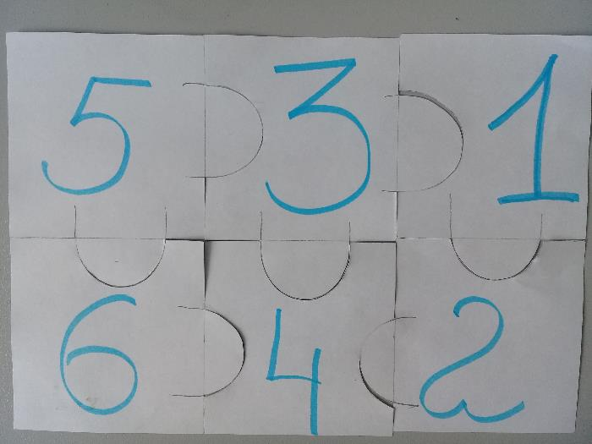
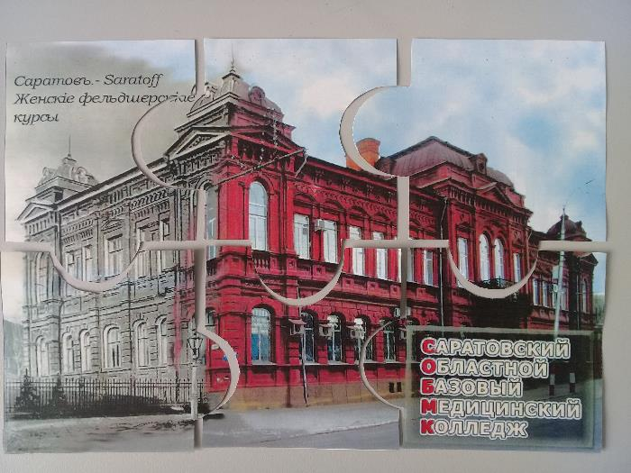
Старт игры

Slide 7
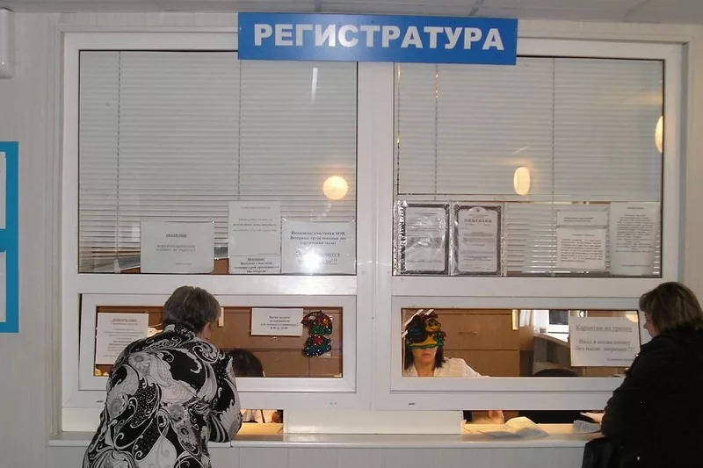
1 Станция «Регистратура»
По фразам - подсказкам на английском и немецком языках участники должны определить какой кабинеты больницы является следующей станцией.
English To examine the patient To listen to the complaints To administer drugs To fill in patient`s card To prescribe treatment To make a diagnosis
Deutsch untersuchen den Patienten hören die Beschwerde verschreiben die Arznei füllen die Karte des Patienten verschreiben die Behandlung machen die Diagnose

Slide 8






2 Станция «Кабинет терапевта»
А. Образуйте от данных существительных клинические термины, обозначающие воспаление, объясните их значение.
Б. Образуйте сложные существительные с корнем «entzündung» и переведите:
Leber-
Lungen-
Magen-
Darm-
Hals-
Zahn-

Slide 9
3 Станция «Лаборатория»
А. Найдите соответствия:
label cover slip report book measuring glass findings flask | а. покровное стекло б. данные в. мензурка г. колба д. дневник е. ярлык, этикетка
Б. Объясните значение следующих терминов:
Hypoglycaemia
Oliguria
Leucocytosis
Erytrocytopenia
Glucosuria

Slide 10
4 Станция «Аптека»
А. Выберите правильно выписанный рецепт:
Recipe: Tabulettas
Acidi ascorbinici 0,05 N 50
Da. Signa.
2. Recipe: Suppositoria cum Ichthyolo 0,02 N 10
Detur! Signetur!
3. Recipe: tinctura Cjnvallaria majalae
Tinctura Valeriana по 75 ml
Miscere. Dare.
Signa: по 20 капель на приём
4. Recipe: solution Iodum spirituosa 5 % - 2 мл
Tannini 3,0
glycerini 10,0
Misce. Detur. Signare.

Slide 11
Б. Скажите по-латински:
2.Через рот.
1.Смешай. Выдай. Обозначь.
3.Разовая доза.
4.Выдай в темной склянке.
5.Возьми.
6.Выдай в таблетках.

Slide 12
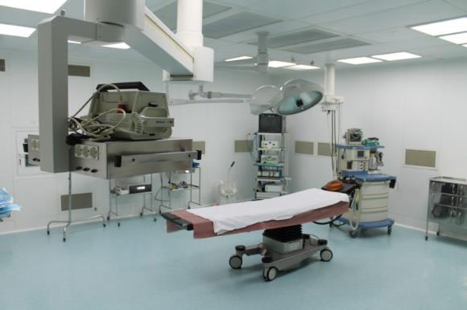
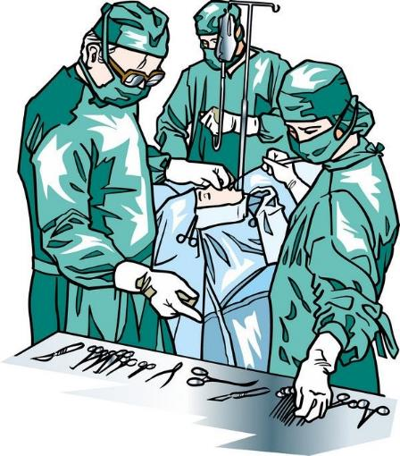
5 Станция «Хирургическое отделение»
А. Подберите объяснения к словам (английский):
1.post-operative condition 2.the ward 3.a swelling 4.anesthesia 5.scalpel 6.surgical
a) used for medical operations b) the condition of the patient after an operation c) a small and very sharp knife d) a drug that stops you felling pain, used during a medical operation e) an area on your body that becomes bigger than usual because of illness f) a part of a hospital where people stay who need a particular kind of medical treatment

Slide 13
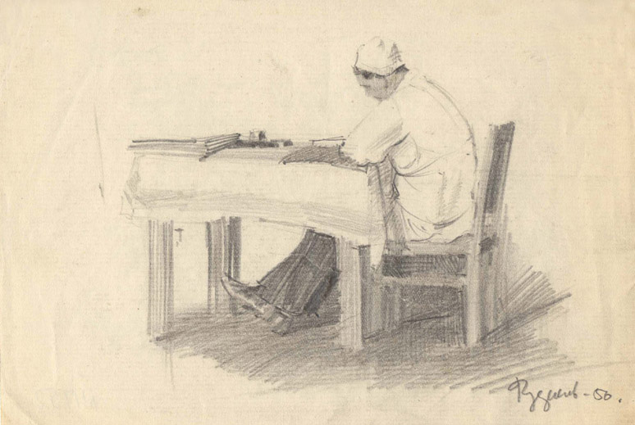
Б. Подберите объяснения к словам (немецкий):
1. eine Wunde 2. die Chirurgie 3. schmerzstillend 4. der Rettungswagen 5. der Eiter 6. das Verband
аnalgetisch, anästhetisch, betäubend
das Auto für den Transport von kranken Menschen
Jede Verletzung der Haut oder Schleimhaut
Mullbinde, Mull, Watte
ein Bereich der Medizin, wo die akute und chronische Krankheiten durch eine operative (chirurgische) Methode behandelt warden
Flüssigkeit, die durch Gewebeentzündung entsteht

Slide 14
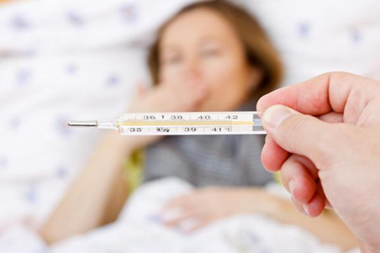
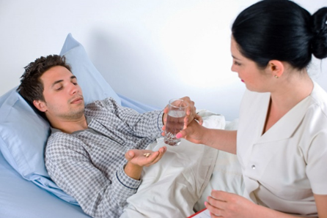
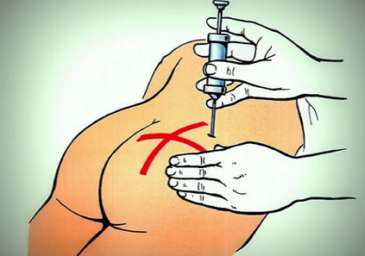
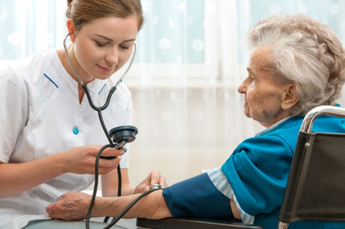
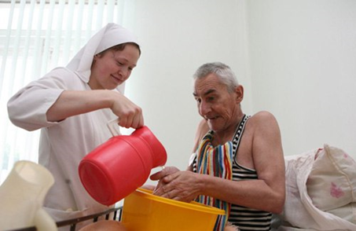
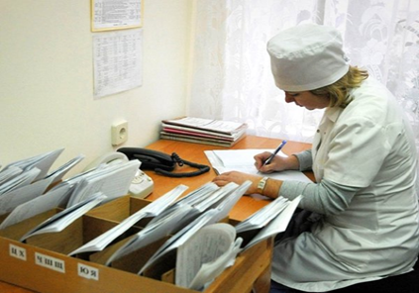
6 Станция «Палата интенсивной терапии»
Соотнесите изображения с названиями действий на английском и немецком языках:

Slide 15

a.to wash the patient a. messen des Drucks
b. to give injection b. spritzen
c.to take temperature c. messen der Temperatur
d. to fill in the patient's card d.waschen den Patienten
e.to take pressure e.geben die Arzneien
f. to give medication f. füllen die Karte des Patienten

Slide 16
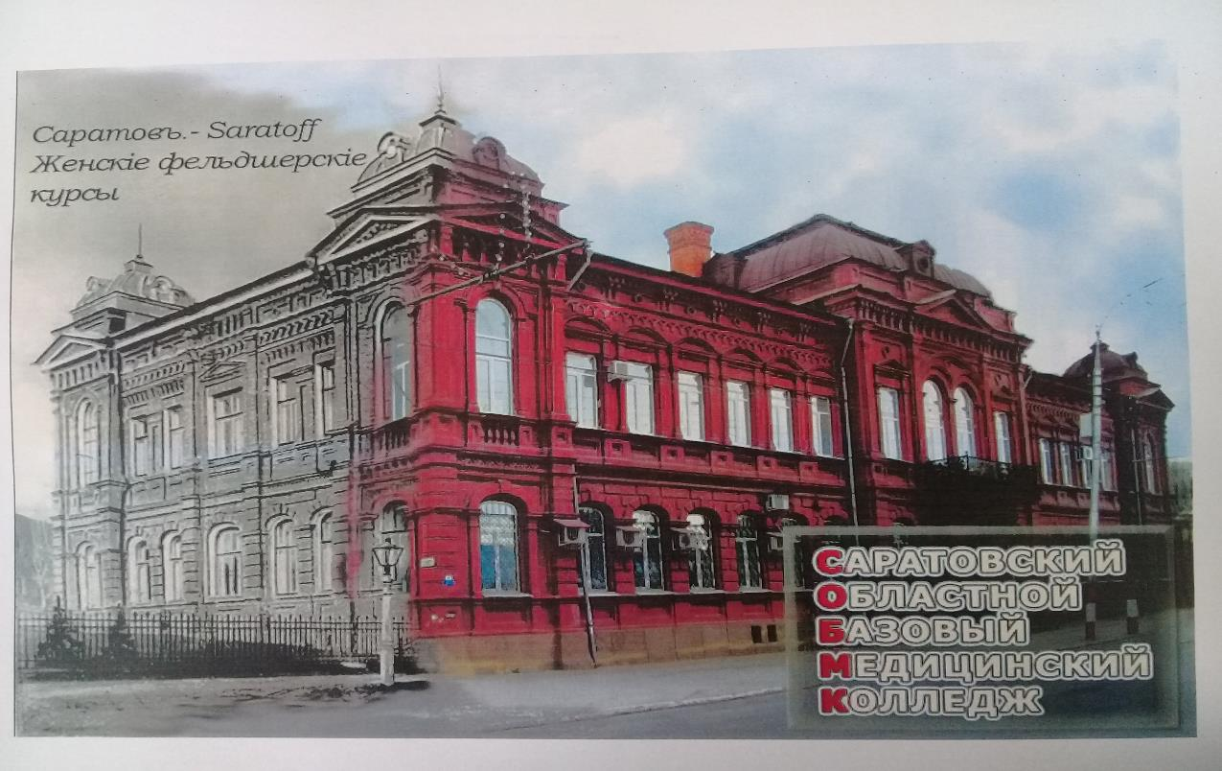
Финиш

Slide 17
Источники:
Городкова Ю.И. Латинский язык для медицинских и фармацевтических колледжей и училищ., 2015 – 352с.
Кондратьева В.А., Григорьева Л.Н. Немецкий язык для студентов-медиков.: М. «ГЭОТАР-Медиа».,2015 – 400с.
Козырева Л.Г., Шадская Т.В. Английский язык для медицинских колледжей и училищ.,2015 -315с.
http://www.britannica.co.uk
http://en.wikipedia.org

Slide 18
Вывод:
Результатом совместной проектной деятельности преподавателей и студентов является квест на знание английского, немецкого и латинского языков, способствующий совершенствованию коммуникативных умений, систематизации ранее изученного материала в соответствии с отобранной темой, знаний о языковых явлениях изучаемого языка, разных способах выражения мысли в родном и изучаемом языке; обобщению знаний учащихся, полученных на занятиях. В процессе выполнения заданий участники учатся слаженно работать в команде, быстро ориентироваться в незнакомой ситуации и развивают навыки общения.

Slide 19
Благодарим за внимание!

